Slide 1
Economic Scenario Generators
Bachelorprojekt i Finansiering
Af Ask Kristoffersen

Slide 2
ESG, hvad er det og hvad vil vi bruge det til?
Prisfastsættelse af europæiske og asiatiske optioner
Simulation af aktiver for en pensionsvirksomhed

Slide 3
Indhold
Modelantagelser
Geometrisk Brownian Motion
Monte Carlo simulation
Prisfastsættelse af optioner
Asset Liability management

Slide 4
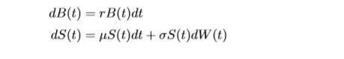
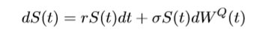
Modelantagelser
Arbitragefrit og komplet marked
2 finansielle aktiver:
-Risikofrit aktiv, svarende til penge i banken
-Aktier, som antages at følge en Geometrisk Brownian Motion
Dynamikker givet ved:
Under Q-målet
Under P-målet

Slide 5
Arbitragefrit og komplet marked
Man kan ikke tjene risikofrie penge
Alle varer på markedet er fuldt likvide
Arbitragefrit og komplet marked
Eksistens af Martingal Q-mål
Prisfastsættelse af optioner under Q ved :

Slide 6
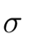
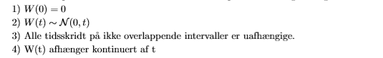
Geometrisk Brownian Motion
Antager at aktiepriserne udvikler sig med følgende stokastisk differential ligning:
µ kaldes driften
kaldes volatiliteten
W(t) er en Wiener proces/ Brownian motion
En Wiener proces er både en Markov og Gaussian proces

Slide 7
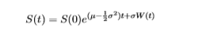
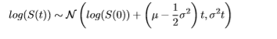
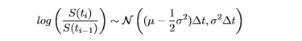
Fordelingen af Aktiepriserne og Logafkastet
Analytiske løsning for GBM:
Aktiepriserne er lognormalt fordelt med:
Logafkastet er normalfordelt med:

Slide 8
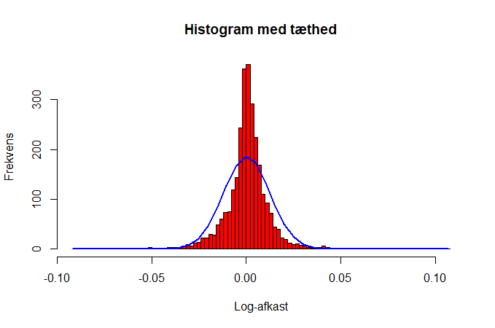
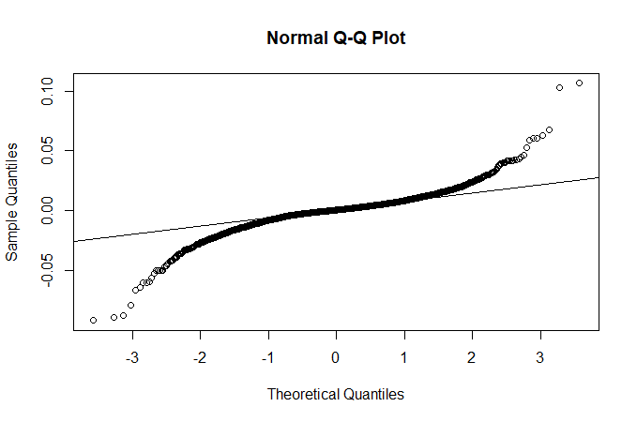
Kontrol af normalfordelingsantagelse

Slide 9
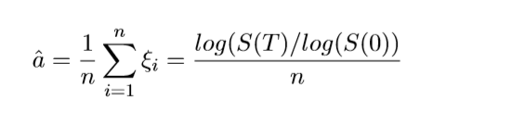
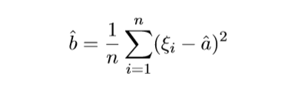
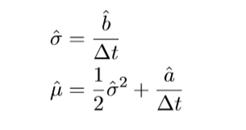
Maximum Likelihood Estimatorer
Bruger MLE for normalfordeling hvor
Vi har dermed:
Og dermed MLE for driften og volatiliteten:

Slide 10
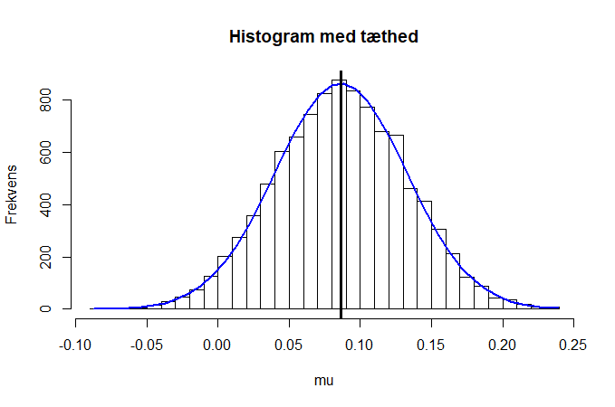
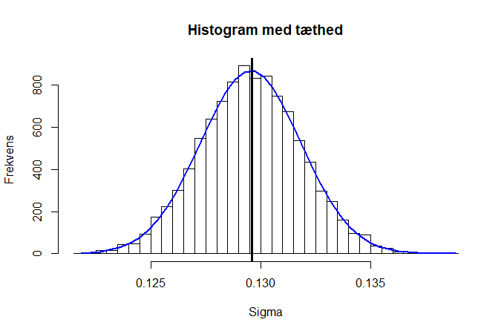
Simulation af Maximum Likelihood Estimatorer

Slide 11
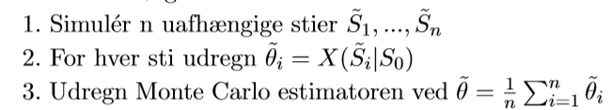
Monte Carlo simluation
Metode til at estimerer integraler og dermed middelværdier.
I praksis skal Monte Carlo simulation bruges således
2 metoder til at simulerer GBM, ved analytisk og ved Eulers metode

Slide 12
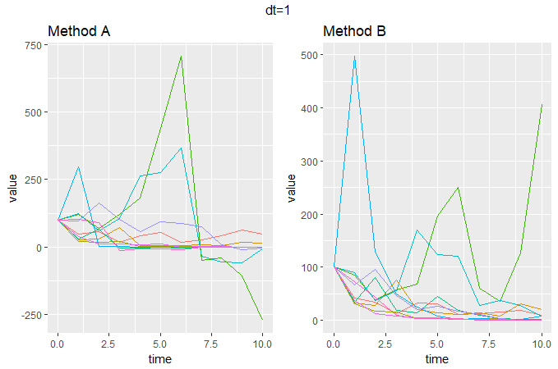
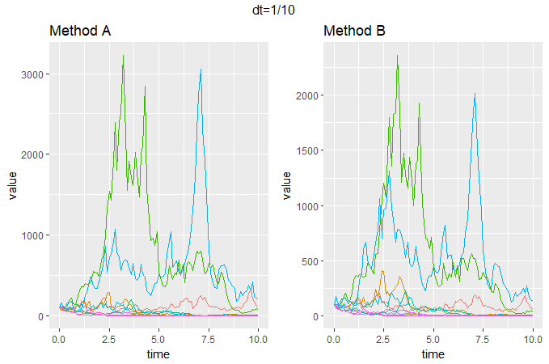
Simulation af aktier ud fra den analytiske løsning og dynamikken

Slide 13
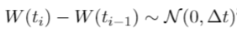
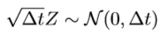
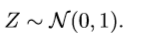
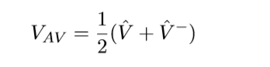
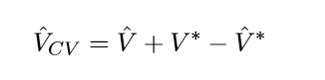
Variansreduktion af Monte Carlo Estimation
Antithetic Variates:
-Finder partnersti og tager gennemsnit
Kontrol Variates:
-Kontrol option med samme fejl, den ligges til.

Slide 14
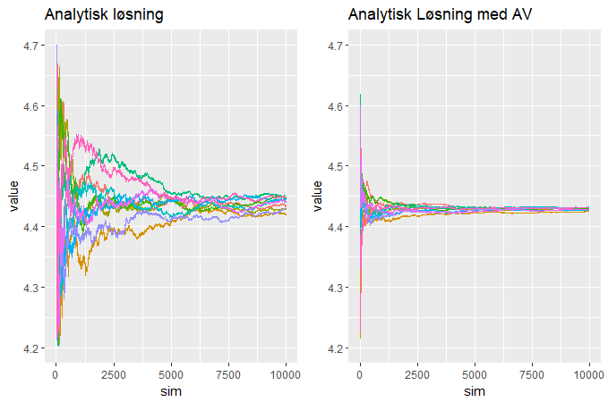
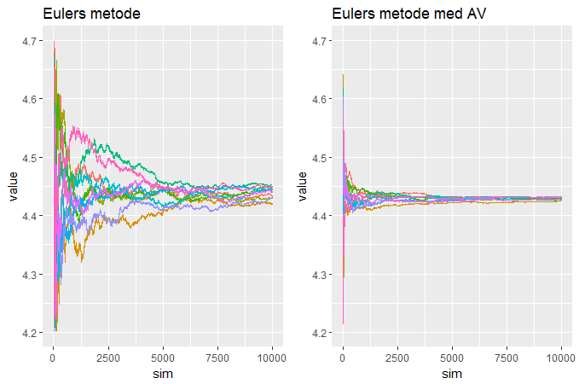
Prisfastsættelse ved Monte Carlo af europæisk option

Slide 15
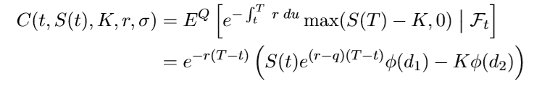
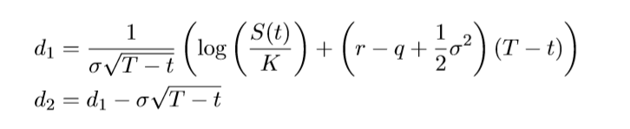
Black-Scholes
Samme antagelser som tidligere, kan vises at prisen på en europæisk call option er givet ved:
Hvor
Derudover er prisen for en put givet ved:

Slide 16
Prisfastsættelse af optioner
Europæiske optioner ved Monte Carlo og Black-Scholes
Amerikanske optioner, observerede værdier mod Black-Scholes
-Udnyttes ikke før sluttidspunktet
Implied volatilitet
-Et mål for volatiliteten givet markedets risikoprofil
-Black-Scholes antager konstant volatilitet viser sig ikke at passe med markedet
Asiatiske optioner
-Lavere volatilitet end europæiske

Slide 17
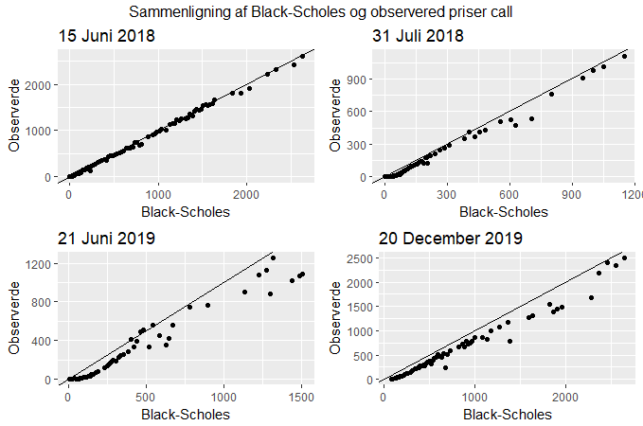
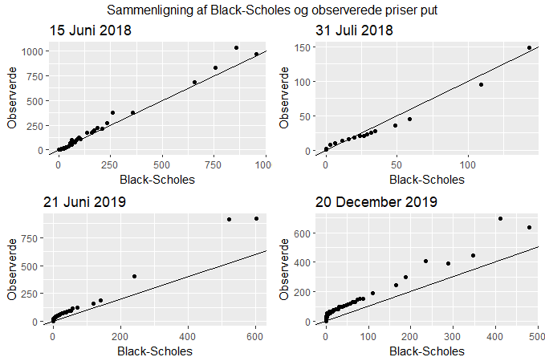
Sammenligning af Black-Scholes priser og priser på markedet

Slide 18
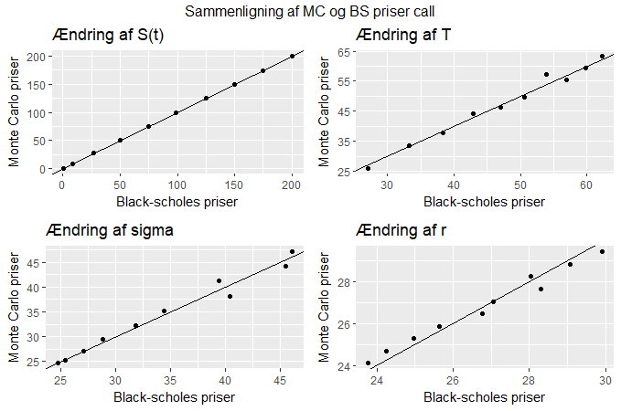
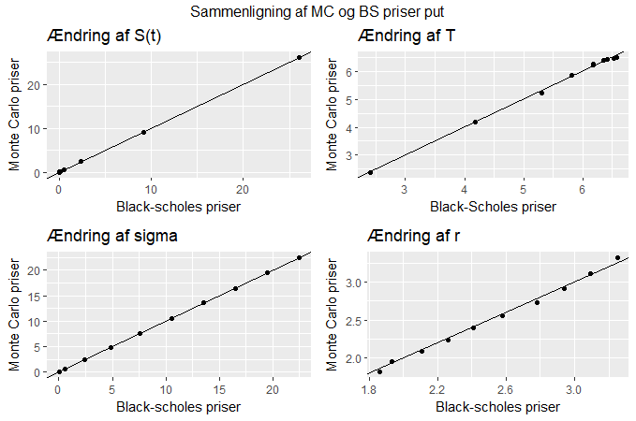
Prisfastsættelse ved Monte Carlo simulation

Slide 19
Amerikanske Optioner
Kan udnyttes til alle tidspunkter, men kun optimalt ved sluttidspunktet, hvis der ikke er dividender.
Derfor kan de prises ligesom europæiske optioner

Slide 20
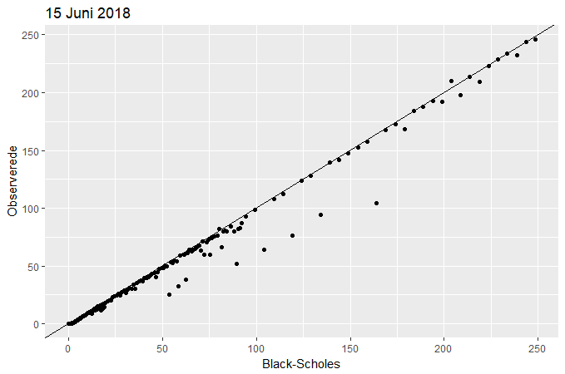
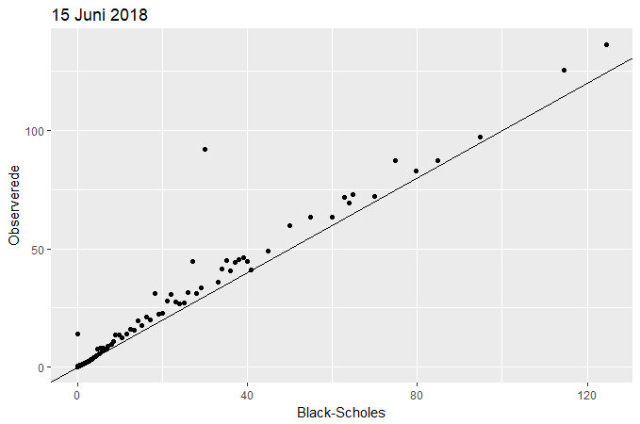
Sammenligning Black-Scholes og amerikanske optioner

Slide 21
Implied Volatilitet
Den volatilitet der giver markedsprisen for den europæiske option fundet ved Black-Scholes.
Et mål for volatiliteten givet markedets risikoprofil
Black-Scholes antager konstant volatilitet viser sig ikke at passe med markedet

Slide 22
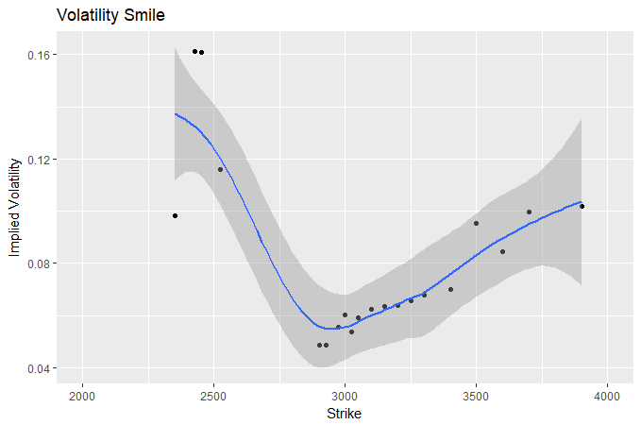
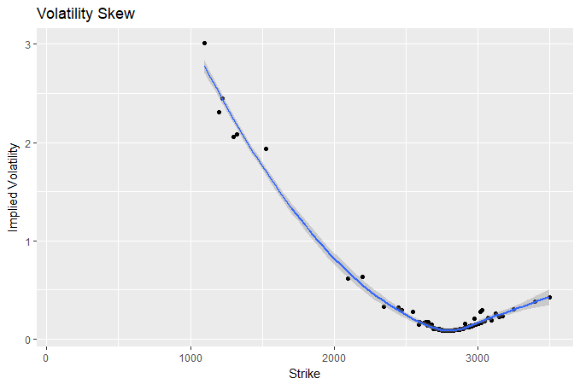
Volatilitets smile og skew

Slide 23
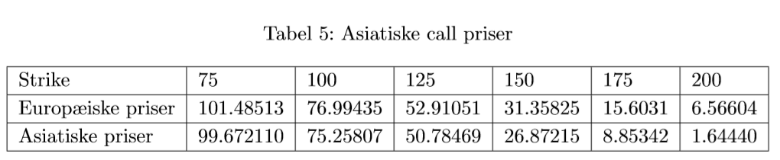
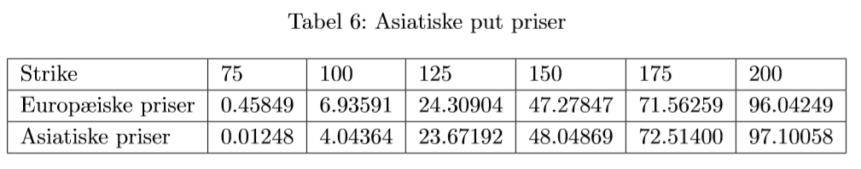
Asiatiske optioner
Afhænger af gennemsnittet af aktiepriserne
Ingen lukket form løsning, derfor er Monte Carlo simulation et meget brugbart værktøj.

Slide 24
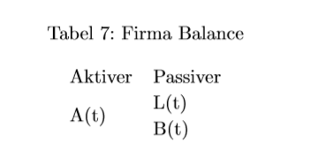
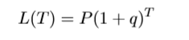
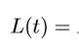
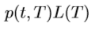
Asset Liability management
Håndtering af Pensionsvirksomheds aktiver og passiver
Hvor A(t)=L(t)+B(t)
Kan investerer i Aktier(GBM med stokastisk rente), obligationer og banken
Simpel Liability model:

Slide 25
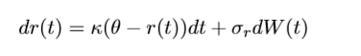
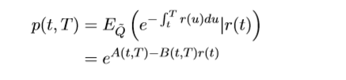
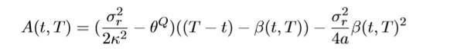
Vasiceks rentemodel
Stokastisk rentemodel, givet ved følgende stokastisk differential ligning:
er rentens volatilitet
er et mål for rentens konvergens i middelværdi
er et mål for hvor hurtigt renten konvergerer mod
Lukket formløsning af nulkupon priser:

Slide 26
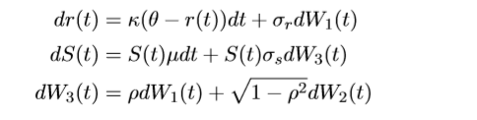
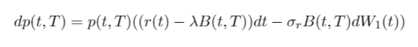
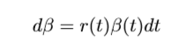
Investeringsmuligheder
Investering i aktier, her har vi følgende dynamikker:
Investering i nulkuponobligationer, hvor prisen er givet ved:
Investering i banken:

Slide 27
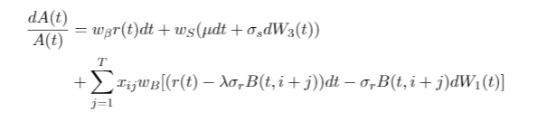
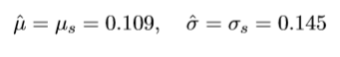
Investeringsstrategi
Investerer med følgende vægte i hver af de 3 muligheder
Eksisterer nulkupon obligationer med 1,2,...,T år til udløb og vi investerer 1/10 i hver og har T=10
Dynamikken for vores aktivere er givet ved:
Følgende parametre værdier er brugt som eksempel:

Slide 28
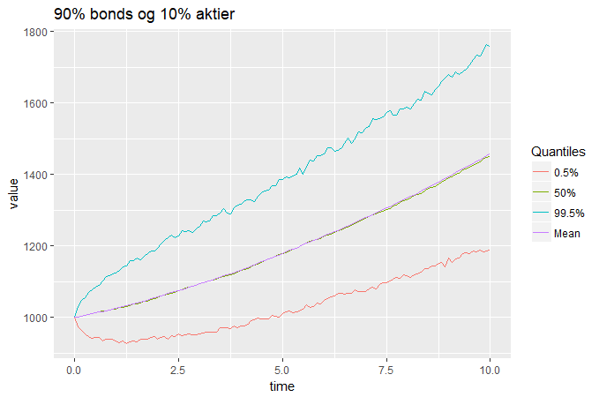
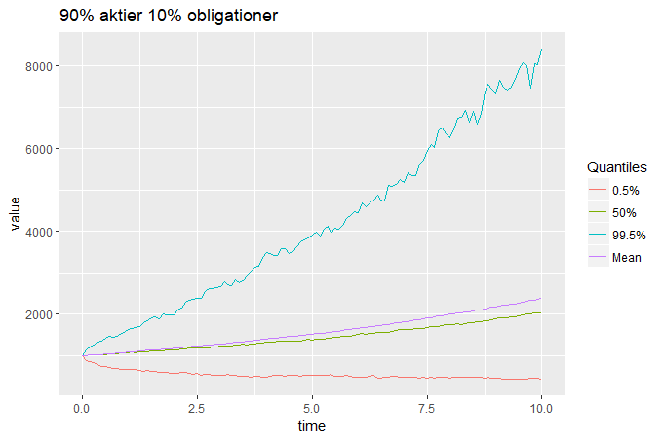
Simulation af aktiver

Slide 29


Risikoen for insolvens
SCR er 99.5% fraktilen for 1 års tabet ved tiden t, tabet er givet ved:
CR er forholdet mellem Bonus kapitalen og SCR
Insolvens hvis CR<1
Vi vælger portefølje med 10% aktier og 90% obligationer, da den gav mindst sandsynlighed P(A(T)<L(T))

Slide 30

Sandsynlighed for aktiver er mindre end passiverne

Slide 31


Sandsynlighed for insolvens

Slide 32
Hedge
Nulkupon hedge
-Køber liabilities i nulkupon obligationer til tid 0
-0 % risiko for insolvens
Nulkupon swap hedge
-Fast ben, køber liabilities i nulkupon til tid 0
-Flydende ben, betaler en del af hovedstolen´, som afhænger af variabel rente
-Var for udsat for renten og derfor virkede hedget ikke

Slide 33

Fair pris og bonus rate
Garanteret ydelse
-Værdien af virksomheden er en Europæisk option, som kan regnes ved Monte Carlo
Garanteret rente
-Værdien er 10 Europæiske optioner, som kan regnes ved Monte Carlo
Fair bonus rate

Slide 34
Konklusion
ESG er et stærkt værktøj til prisfastsættelse af optioner
ESG kunne også bruges til at modeller investering for en virksomhed
Plads til forbedringer, da GBM ikke modeller perfekt og volatiliteten ikke er konstant

